Slide 1

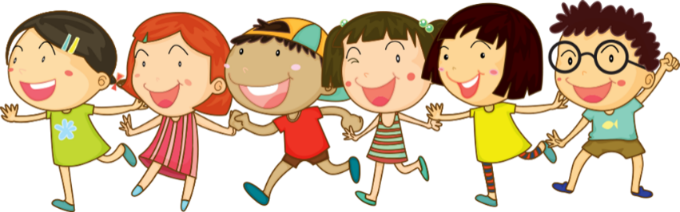
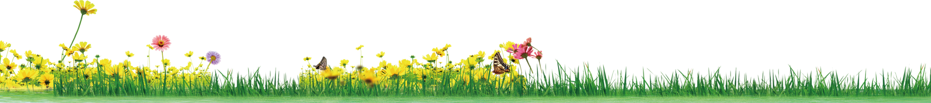
TRƯỜNG TIỂU HỌC HÒA NGHĨA
CHÀO MỪNG
QUÝ THẦY, CÔ GIÁO VỀ DỰ GIỜ THĂM LỚP
Môn: Tiếng Việt - Lớp 2A
Giáo viên: Nguyễn Thị Mai Lan

Slide 2
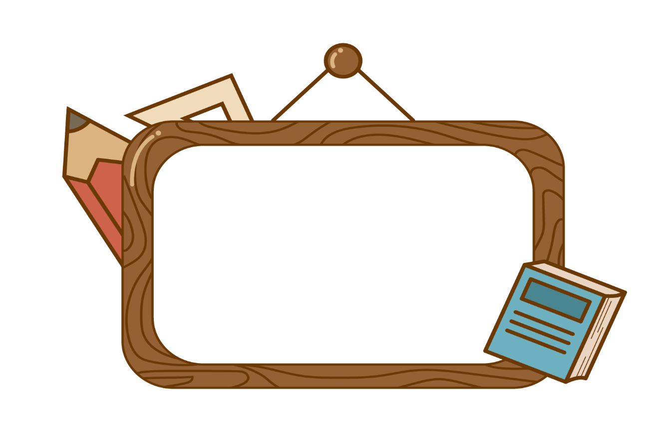
  BÓP NÁT QUẢ CAM
  Tiết 1+ 2
ĐỌC

Slide 3
BÓP NÁT QUẢ CAM
Giặc Nguyên cho sứ thần sang giả vờ mượn đường để xâm chiếm nước ta. Thấy sứ giặc ngang ngược, Trần Quốc Toản vô cùng căm giận.
Biết vua họp bàn việc nước dưới thuyền rồng, Quốc Toản quyết đợi gặp nhà vua xin đánh giặc. Đợi mãi không gặp được vua, cậu liều chết xô mấy người lính gác, xăm xăm xuống bến.
Gặp vua, Quốc Toản quỳ xuống tâu:
- Cho giặc mượn đường là mất nước. Xin bệ hạ cho đánh!
Nói xong, cậu tự đặt thanh gươm lên gáy, xin chịu tội.
Vua cho Quốc Toản đứng dậy, ôn tồn bảo:
- Quốc Toản làm trái phép nước, lẽ ra phải trị tội. Nhưng còn trẻ mà đã biết lo việc nước, ta có lời khen.
Nói rồi, vua ban cho Quốc Toản một quả cam.
Quốc Toản ấm ức bước lên bờ: "Vua ban cho cam quý nhưng xem ta như trẻ con, không cho dự bàn việc nước". Nghĩ đến quân giặc ngang ngược, cậu nghiến răng, hai bàn tay bóp chặt.
Khi trở ra, Quốc Toản xoè tay cho mọi người xem cam quý. Nhưng quả cam đã nát từ bao giờ.
(Theo Nguyễn Huy Tưởng)

Slide 4

Lưu ý khi đọc:
Chú ý đọc đúng lời người kể chuyện. Ngắt, nghỉ, nhấn giọng đúng chỗ.

Slide 5
Luyện đọc từ khó
giả vờ
xâm chiếm
cưỡi cổ
nghiến răng.

Slide 6
BÓP NÁT QUẢ CAM
Giặc Nguyên cho sứ thần sang giả vờ mượn đường để xâm chiếm nước ta. Thấy sứ giặc ngang ngược, Trần Quốc Toản vô cùng căm giận.
Biết vua họp bàn việc nước dưới thuyền rồng, Quốc Toản quyết đợi gặp nhà vua xin đánh giặc. Đợi mãi không gặp được vua, cậu liều chết xô mấy người lính gác, xăm xăm xuống bến.
1
Gặp vua, Quốc Toản quỳ xuống tâu:
- Cho giặc mượn đường là mất nước. Xin bệ hạ cho đánh!
Nói xong, cậu tự đặt thanh gươm lên gáy, xin chịu tội.
2
Vua cho Quốc Toản đứng dậy, ôn tồn bảo:
- Quốc Toản làm trái phép nước, lẽ ra phải trị tội. Nhưng còn trẻ mà đã biết lo việc nước, ta có lời khen.
Nói rồi, vua ban cho Quốc Toản một quả cam.
3
4
Quốc Toản ấm ức bước lên bờ: "Vua ban cho cam quý nhưng xem ta như trẻ con, không cho dự bàn việc nước". Nghĩ đến quân giặc ngang ngược, cậu nghiến răng, hai bàn tay bóp chặt.
Khi trở ra, Quốc Toản xoè tay cho mọi người xem cam quý. Nhưng quả cam đã nát từ bao giờ.
(Theo Nguyễn Huy Tưởng)

Slide 7
Luyện đọc đoạn 1
Giặc Nguyên cho sứ thần sang giả vờ mượn đường để xâm chiếm nước ta. Thấy sứ giặc ngang ngược, Trần Quốc Toản vô cùng căm giận.
Biết vua họp bàn việc nước dưới thuyền rồng, Quốc Toản quyết đợi gặp nhà vua xin đánh giặc. Đợi mãi không gặp được vua, cậu liều chết xô mấy người lính gác, xăm xăm xuống bến.

Slide 8
+ Giặc Nguyên:
Từ ngữ:
là giặc từ phương Bắc.

Slide 9
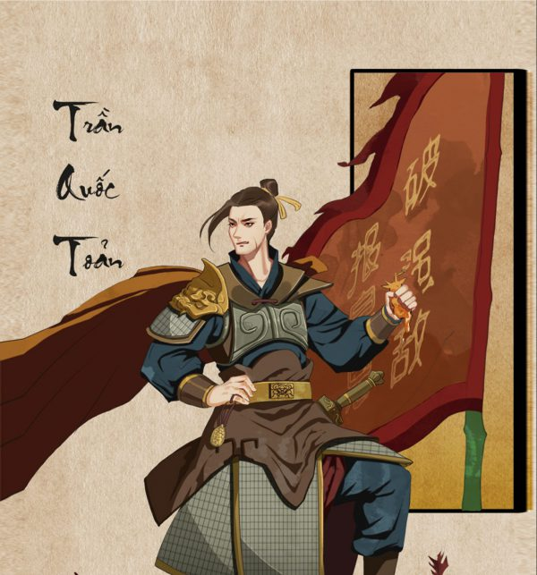
Từ ngữ:
(1267 – 1285) là một thiếu niên anh hùng, tham gia kháng chiến chống giặc Nguyên.
Trần Quốc Toản:

Slide 10
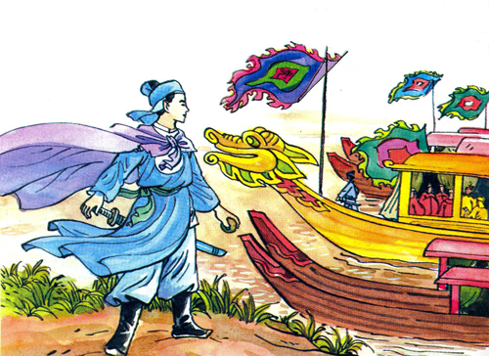
Từ ngữ:
+ Thuyền rồng:
thuyền của vua có chạm hình rồng.

Slide 11
Luyện đọc đoạn 2
Gặp vua, Quốc Toản quỳ xuống tâu:
- Cho giặc mượn đường là mất nước. Xin bệ hạ cho đánh!
Nói xong, cậu tự đặt thanh gươm lên gáy, xin chịu tội.

Slide 12
Xin bệ hạ cho đánh !

Slide 13
Luyện đọc đoạn 3
Vua cho Quốc Toản đứng dậy, ôn tồn bảo:
- Quốc Toản làm trái phép nước, lẽ ra phải trị tội. Nhưng còn trẻ mà đã biết lo việc nước, ta có lời khen.
Nói rồi, vua ban cho Quốc Toản một quả cam.

Slide 14
Quốc Toản làm trái phép nước, lẽ ra phải trị tội. Nhưng còn trẻ mà biết lo việc nước, ta có lời khen.

Slide 15
Luyện đọc đoạn 4
Quốc Toản ấm ức bước lên bờ: “Vua ban cho cam quý nhưng xem ta như trẻ con, không cho dự bàn việc nước”. Nghĩ đến quân giặc ngang ngược, cậu nghiến răng, hai bàn tay bóp chặt.
Khi trở ra, Quốc Toản xoè tay cho mọi người xem cam quý. Nhưng quả cam đã nát từ bao giờ.

Slide 16
Từ ngữ:
+ Ấm ức:
bực tức mà phải cố nén lại, không thể nói ra được.

Slide 17
Đọc nối tiếp
TIÊU CHÍ NHẬN XÉT
Đọc to, rõ ràng
Đọc đúng ngắt nghỉ
Đọc đúng ngữ điệu

Slide 18
Trả lời câu hỏi

Slide 19
Đọc thầm đoạn 1
1. Trần Quốc Toản xin gặp vua để làm gì ?
- Trần Quốc Toản xin gặp vua để xin đánh giặc.

Slide 20
Đọc thầm đoạn 2
2. Tìm chi tiết cho thấy Trần Quốc Toản rất nóng lòng gặp vua ?
- Đợi mãi không gặp được vua cậu liều chết xô mấy người lính gác, xăm xăm xuống bến.

Slide 21
Xăm xăm:
chỉ dáng đi nhanh và liền một mạch nhằm thẳng tới nơi đã định.

Slide 22
Đọc thầm đoạn 2
3. Vua khen Trần Quốc Toản thế nào ?
- Vua khen Trần Quốc Toản còn trẻ mà đã biết lo việc nước.

Slide 23
Đọc đoạn 4
4. Vì sao được vua khen mà Trần Quốc Toản vẫn ấm ức ?
- Được vua khen nhưng Trần Quốc Toản vẫn ấm ức vì nghĩ vua coi mình như trẻ con, không cho dự bàn việc nước.

Slide 24
5. Việc Trần Quốc Toản vô tình bóp nát quả cam thể hiện điều gì ?
- Việc Trần Quốc Toản vô tình bóp nát quả cam thể hiện Trần Quốc Toản là người rất yêu nước, căm thù giặc.

Slide 25
LUYỆN ĐỌC LẠI

Slide 26
BÓP NÁT QUẢ CAM
Giặc Nguyên cho sứ thần sang giả vờ mượn đường để xâm chiếm nước ta. Thấy sứ giặc ngang ngược, Trần Quốc Toản vô cùng căm giận.
Biết vua họp bàn việc nước dưới thuyền rồng, Quốc Toản quyết đợi gặp nhà vua xin đánh giặc. Đợi mãi không gặp được vua, cậu liều chết xô mấy người lính gác, xăm xăm xuống bến.
Gặp vua, Quốc Toản quỳ xuống tâu:
- Cho giặc mượn đường là mất nước. Xin bệ hạ cho đánh!
Nói xong, cậu tự đặt thanh gươm lên gáy, xin chịu tội.
Vua cho Quốc Toản đứng dậy, ôn tồn bảo:
- Quốc Toản làm trái phép nước, lẽ ra phải trị tội. Nhưng còn trẻ mà đã biết lo việc nước, ta có lời khen.
Nói rồi, vua ban cho Quốc Toản một quả cam.
Quốc Toản ấm ức bước lên bờ: "Vua ban cho cam quý nhưng xem ta như trẻ con, không cho dự bàn việc nước". Nghĩ đến quân giặc ngang ngược, cậu nghiến răng, hai bàn tay bóp chặt.
Khi trở ra, Quốc Toản xoè tay cho mọi người xem cam quý. Nhưng quả cam đã nát từ bao giờ.
(Theo Nguyễn Huy Tưởng)

Slide 27


- Bài đọc này cho em biết điều gì?
Bài đọc cho chúng ta thấy Trần Quốc Toản, một thiếu niên anh hùng tuổi nhỏ, chí lớn, giàu lòng yêu nước và căm thù quân giặc xâm lược.

Slide 28

Luyện tập theo văn bản đọc
1. Xếp các từ ngữ dưới đây vào nhóm thích hợp:
Trần Quốc Toản
vua
thuyền rồng
quả cam
lính
sứ thần
thanh gươm
Từ ngữ chỉ người
Từ ngữ chỉ vật

Slide 29
2. Kết hợp ô chữ bên trái với ô chữ bên phải để tạo câu nêu hoạt động.
tuổi trẻ mà dũng cảm.
Trần Quốc Toản
là một cậu bé có lòng yêu nước.
xô mấy người lính gác, xăm xăm xuống bến để gặp vua.
xô
xăm
xăm xuống
Trong 3 ô chữ bên phải, ô chữ nào chứa các từ ngữ chỉ hoạt động?
Ô chữ thứ 3 chứa các từ ngữ chi hoạt động là xô, xăm xăm xuống.

Slide 30
2. Kết hợp ô chữ bên trái với ô chữ bên phải để tạo câu nêu hoạt động.
Trần Quốc Toản xô mấy người lính gác, xăm xăm xuống bến để gặp vua.
xô
xăm
xăm xuống
Là câu nêu hoạt động.
Trần Quốc Toản tuổi trẻ mà dũng cảm.
Là câu nêu đặc điểm.
Trần Quốc Toản là một cậu bé có lòng yêu nước.
Là câu giới thiệu.

